Slide 1

УСТРОЙСТВО ОПРЕДЕЛЕНИЯ ПАРАМЕТРОВ ПЕРИОДИЧЕСКИХ СИГНАЛОВ В УСЛОВИЯХ ПОМЕХ
Выполнил: студент группы 41КЭ-м
Остапов Владислав Русланович
Научный руководитель:
Донцов Венедикт Михайлович

Slide 2
Введение
2
Актуальность. Периодические электрические сигналы являются основой работы многих электронных устройств. При проведении испытаний и исследований требуется измерение их параметров в условиях воздействия шумов и помех, при этом существующие решения часто оказываются либо избыточно сложными, либо недостаточно гибкими.
Цель работы. Разработка устройства измерения амплитуды и частоты периодических сигналов, обеспечивающего заданную точность измерений и возможность изменения алгоритмов обработки без доработки аппаратной части.
Задачи работы. Провести анализ существующих методов измерения параметров сигналов, разработать аппаратную и программную часть устройства, реализовать алгоритмы обработки данных и выполнить экспериментальную проверку полученных результатов.

Slide 3
Введение
3
Цель работы: разработка устройства измерения амплитуды и частоты периодических сигналов с погрешностью не более 2% в условиях воздействия шумов и помех.
Объект исследования: периодические электрические сигналы в условиях помех.
Предмет исследования: программно-аппаратные методы измерения параметров периодических сигналов.
Научная новизна: комплексный подход к измерению параметров периодических сигналов, сочетающий аппаратную фильтрацию, цифровую обработку и статистический анализ оцифрованных данных.
Практическая ценность: разработано устройство, позволяющее измерять амплитуду и частоту сигналов в диапазоне 30–500 кГц с возможностью изменения алгоритмов обработки без модификации аппаратной части.

Slide 4
Анализ существующих методов
4
В первой главе был проведён анализ существующих методов измерения параметров периодических сигналов. Рассматривались как специализированные измерительные устройства, защищённые патентами, так и универсальные приборы, такие как цифровые осциллографы.
Анализ показал, что патентные решения, как правило, ориентированы на измерение отдельных параметров сигнала и обладают ограниченной гибкостью. Цифровые осциллографы позволяют решать поставленную задачу, однако отличаются высокой стоимостью и значительно более широкими возможностями, чем требуется в рамках данного проекта. В результате был сделан вывод о целесообразности разработки специализированного устройства, сочетающего достаточную точность измерений, невысокую стоимость и возможность изменения алгоритмов обработки без переработки аппаратной части.

Slide 5
Анализ вариантов построения измерительного устройства
5
Рассмотренные варианты реализации:
Аналоговая схема на компараторах
Аналоговая схема с программно задаваемыми порогами (DAC + компараторы)
Полная оцифровка сигнала с последующей цифровой обработкой
Критерии выбора:
Точность измерений
Устойчивость к помехам
Сложность аппаратной части
Гибкость алгоритмов обработки
Возможность изменения требований без переработки схемы
Результат анализа
Аналоговые методы требуют настройки и сложнее модернизируются
Изменение алгоритмов приводит к изменению схемотехники
Наиболее гибким решением признана полная оцифровка сигнала

Slide 6
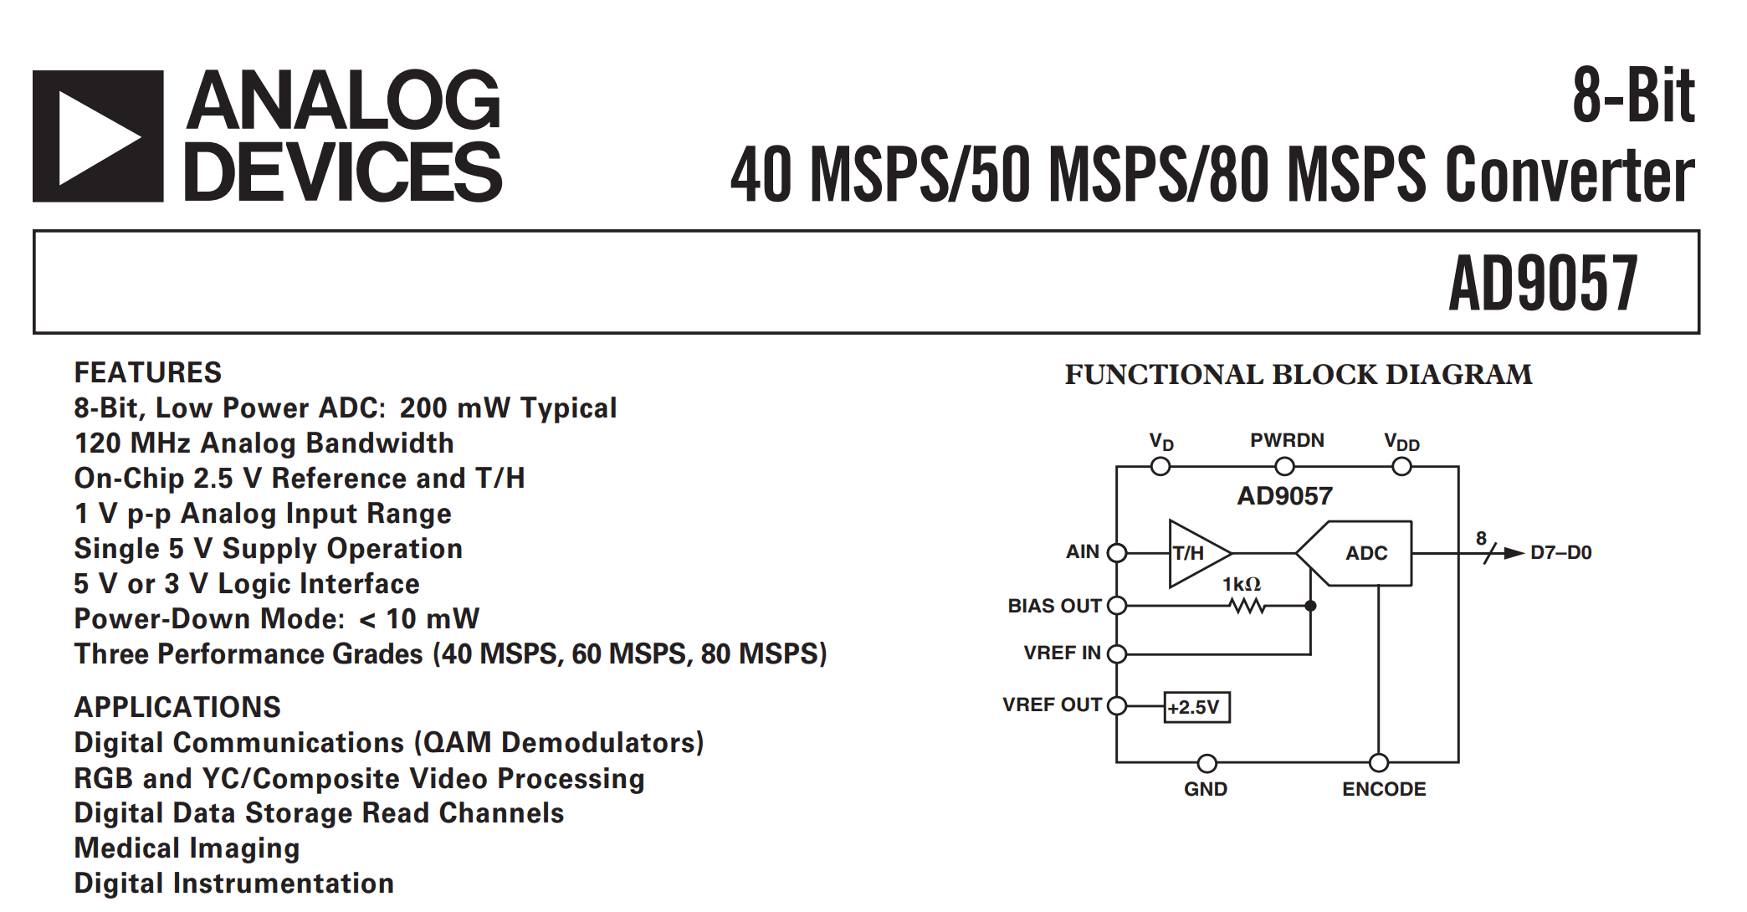
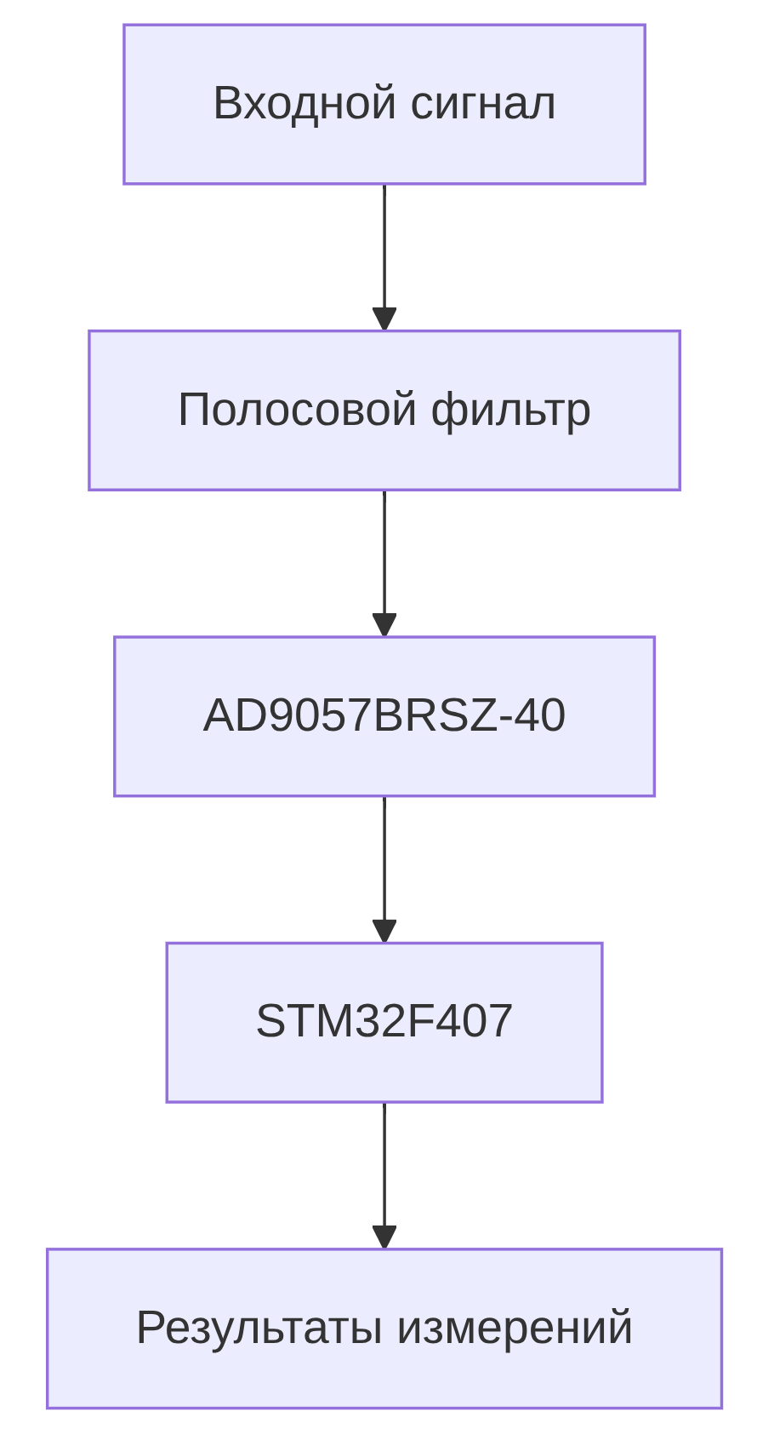
Выбранная архитектура устройства
6
Использование внешнего быстродействующего АЦП AD9057BRSZ-40
Определение параметров сигнала программными методами

Slide 7
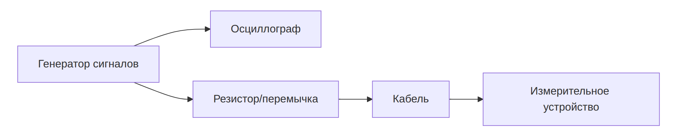
Методика экспериментальной проверки
7
Цель испытаний:
Проверка точности измерения амплитуды и частоты сигнала
Сравнение результатов алгоритма с показаниями поверенного осциллографа
Оценка влияния выходного сопротивления источника сигнала
Порядок проведения испытаний:
На вход устройства подавался сигнал от генератора
Параллельно сигнал контролировался осциллографом
Выполнялась запись массива отсчетов АЦП
Результаты алгоритма сравнивались с показаниями осциллографа
Часть испытаний проводилась с дополнительным резистором в сигнальной цепи

Slide 8
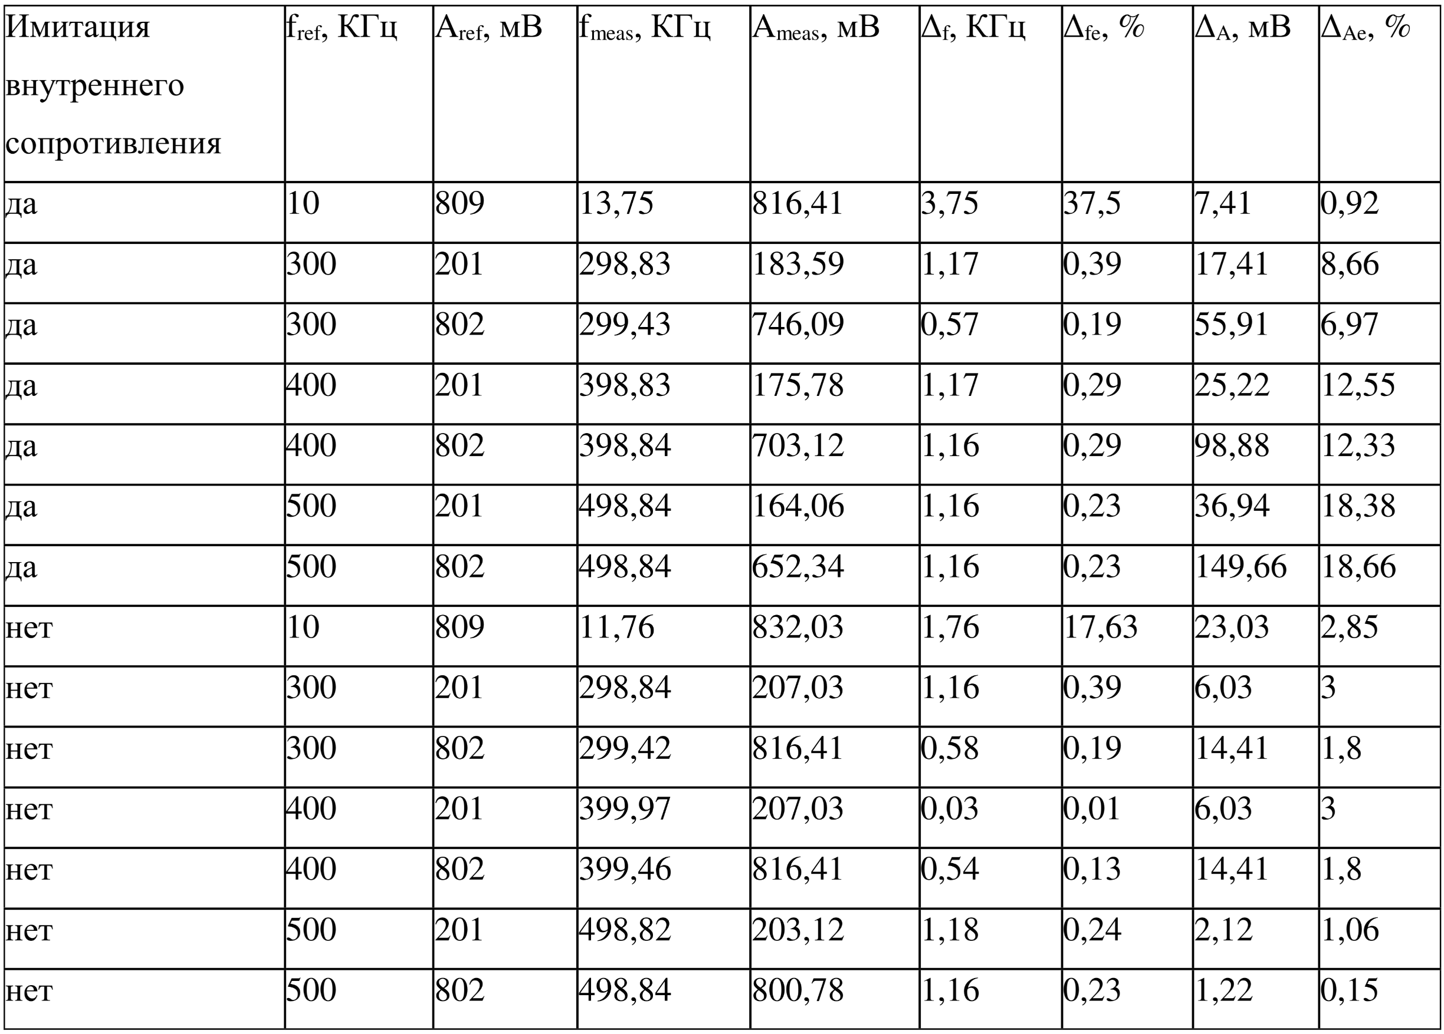
7
Результаты экспериментальной проверки

Slide 9
Заключение
7
Основные результаты:
Частотная погрешность в во всех испытаниях не превышает 0,57 %
Погрешность измерения амплитуды соответствует заданным требованиям
Подтверждена работоспособность выбранного подхода
Обеспечена возможность изменения алгоритмов без изменения аппаратной части
Итог: цель работы достигнута. Разработанное устройство обеспечивает измерение параметров периодических сигналов с требуемой точностью в условиях воздействия помех.
Устройство внедрено в контрольно-проверочную аппаратуру, разрабатываемую в рамках проекта «кристалл» (заказчик - Курск Авиаавтоматика). Получена государственная регистрация программного обеспечения.

Slide 10

СПАСИБО ЗА ВНИМАНИЕ

